Slide 1












Разработка адгезионного покрытия для повышения износостойкости стального троса

Slide 2
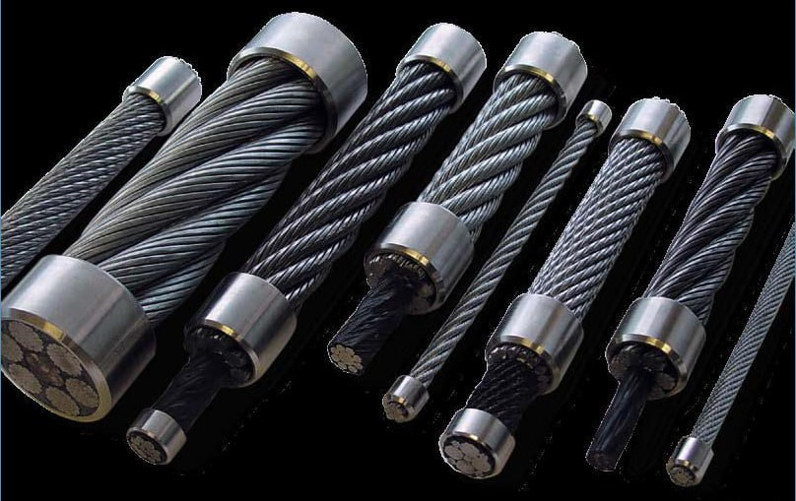
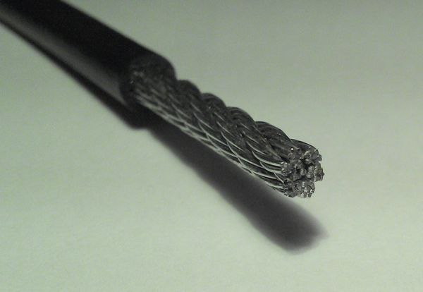
Актуальность проекта
В настоящее время стальной трос нашел свое применение во многих областях производства (судостроение, строительство, газовая промышленность, машиностроение, транспортировка и т. д.). Не смотря на это в некоторых случаях существуют явные проблемы связанные с его износостойкостью и коррозионной стойкостью. Существующие составы имеют сравнительно низкую коррозионную стойкость и износостойкость особенно если работы ведутся в условиях зимнего климата.

Slide 3
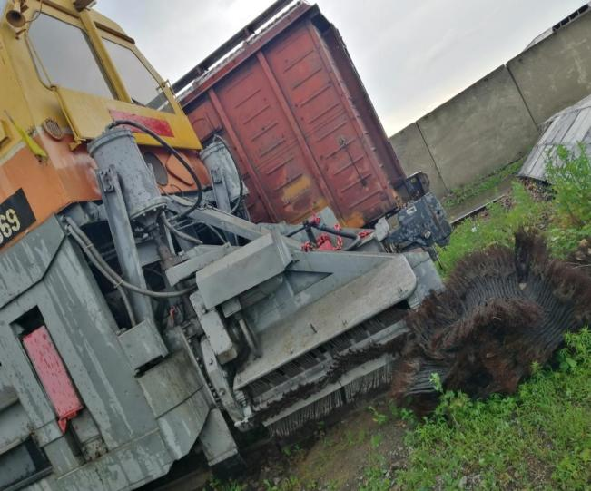
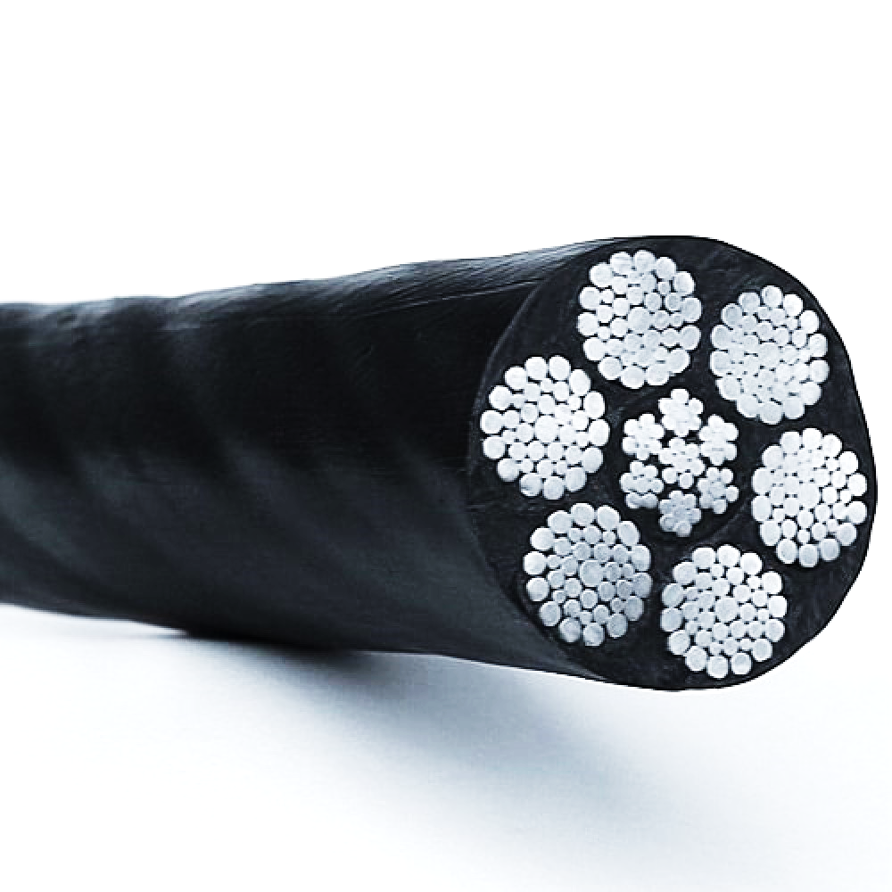
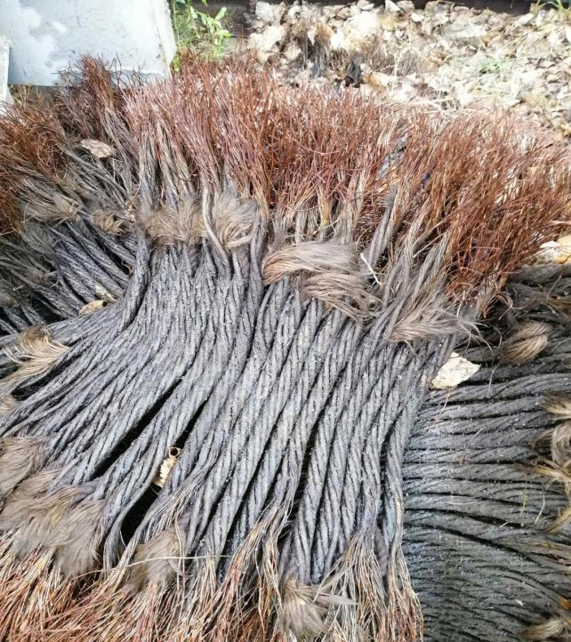
Проблема
Существующий (закупаемый) металлический трос диаметром 19,5 мм быстро изнашивается, размохначивается, нет жёсткости - из-за этого снегоуборочная машина за зиму 4 раза полностью вырабатывает щётки снегоуборочного барабана. Это приводит:
Закупка материала
Простой оборудования во время ремонта.
Дополнительные трудозатраты.
Другие варианты не подходят по ряду причин. Одни экономически слишком затратные. В других нет достаточной жесткости для работы в агрессивный среде.

Slide 4
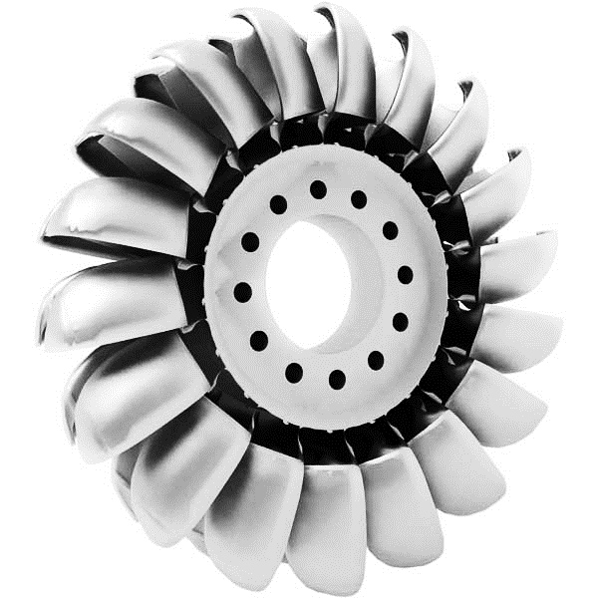
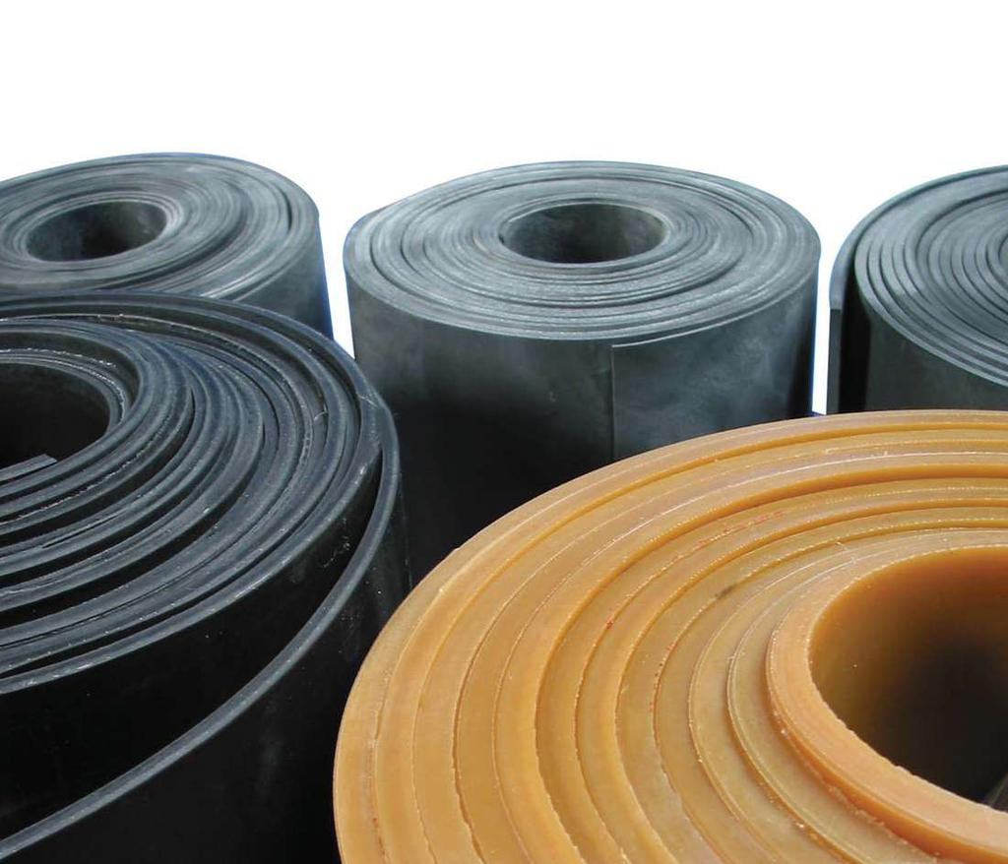
Решение
Использование уретанового каучука ПДИ-3А предположительно увеличит время использования 1 щетки, что приведёт к увеличению времени эксплуатации за сезон, уменьшению экономических и рабочих затрат.
Состав позволит сохранить хорошие прочностные свойства и увеличить жесткость, имеет антикоррозионною стойкость, температура эксплуатации: от -70˚С до 100˚С.
Его можно нанести следующими способами: нанесение полимеров из растворов, нанесение полимеров из суспензий и эмульсий, нанесение гуммировочного состава.
1 Гипотеза: использование уретанового каучука ПДИ-3А увеличит износостойкость на 30%.
2 Гипотеза: нанесение полимеров из растворов на поверхность троса будет самым эффективным.

Slide 5
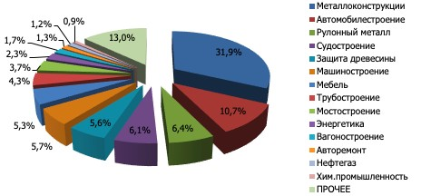
Рынок
Крупнейшей отраслью потребления является сфера производства металлоконструкций, на долю которой приходится 31,9% рынка или в весовом эквиваленте 97 тыс. тонн. Второй по объему отраслью стала сфера производства автомобилей, причем как легковых, так и грузовых, общая доля которых составила 10,7% или 33 тыс. тонн от общего объема рынка. Третьей сферой по размеру потребления является отрасль нанесения защитных покрытий на рулонные металлы, доля которых составила 6,4% или 20 тыс. тонн в весовом эквиваленте.
Лидеры рынка защитных покрытий
The Sherwin Williams Company
Akzo Nobel N.V.
Hempel A/S
Jotun
PPG Industries Inc.

Slide 6
Бизнес - модель
Получения прибыли планируется с продажи адгезионного покрытия напрямую потребителю или с продажи технологии получения с последующим масштабированием на крупнотоннажное производство.
КЛЮЧЕВЫЕ ПАРТНЕРЫ Отрасль: машиностроение, производители снегоуборочных машин, горнодобывающая отрасль, угольная промышленность, газо- и нефтедобыча.
КЛЮЧЕВЫЕ ШАГИ Маркетинг Продажа Логистика
ЦЕННОСТИ Обеспечение безопасных условий при перевозки пассажиров и грузов (сход состава с рельсов, отказ тормозов и т.д.); 2. Уменьшение времени задержки пассажирских и грузовых поездов; 3. Экономический эффект.
ОТНОШЕНИЯ С ПОКУПАТЕЛЯМИ Реклама в СМИ
КЛЮЧЕВЫЕ РЕСУРСЫ Материально-сырьевая база университета
КАНАЛ СБЫТА Напрямую потребителям, онлайн продажи

Slide 7
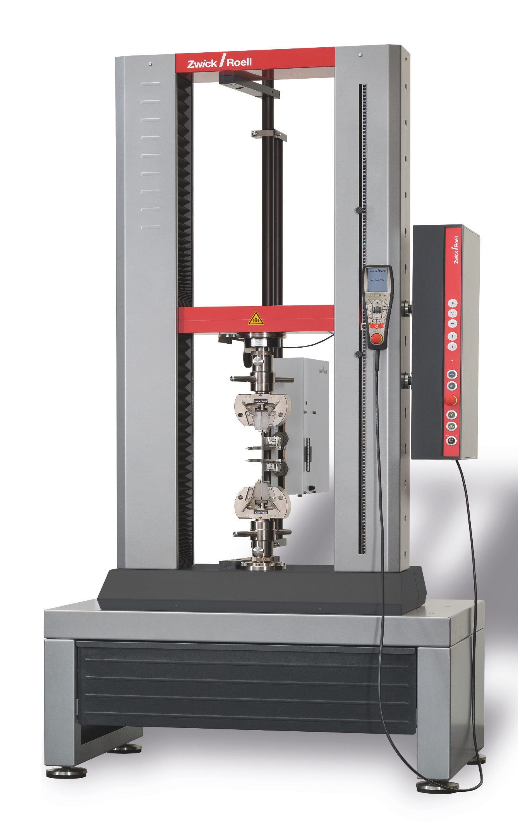
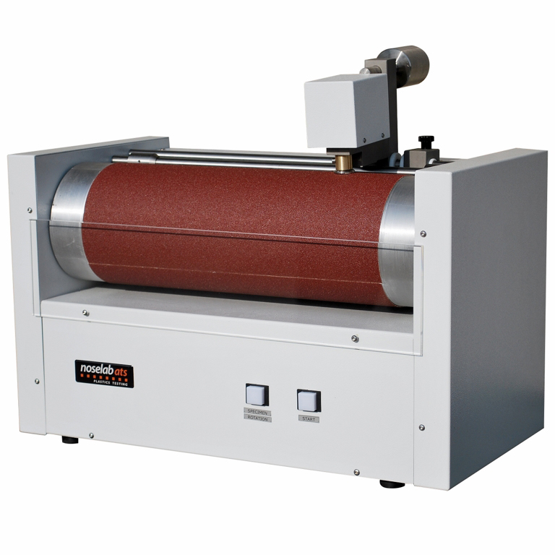
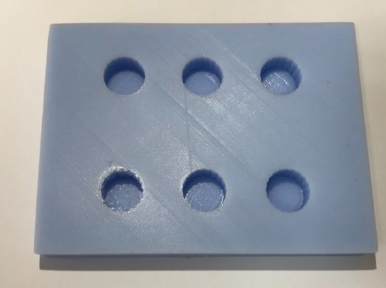
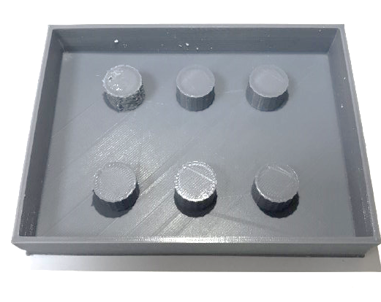
Текущие результаты
На данный момент была определена композиция защитного покрытия, уретановый каучук ПДИ 3А + эпоксидная смола ЭД-20 + наполнители. Разработан прототип и силиконовая форма для заливки состава для определения физико-механических свойств, таких как: абразивный износ, прочность при сжатии и т.д.
Силиконовая форма
Машина для определения абразивного износа
Прототип
Разрывная машина

Slide 8
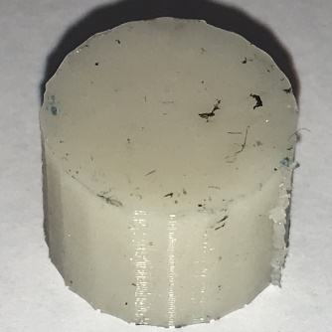
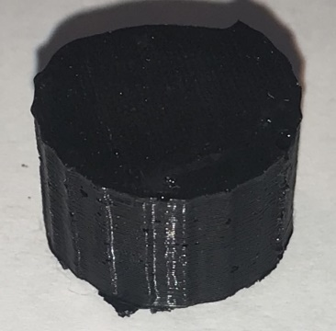
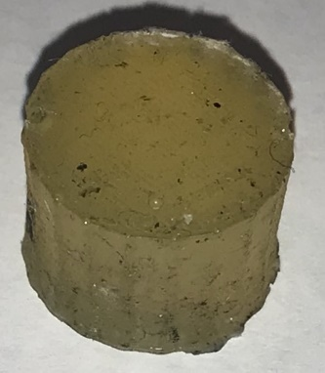
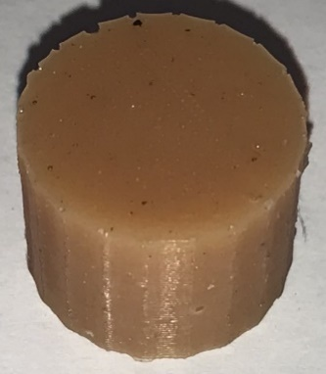
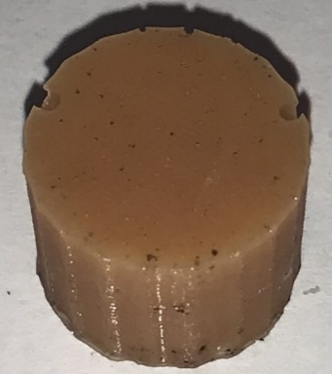
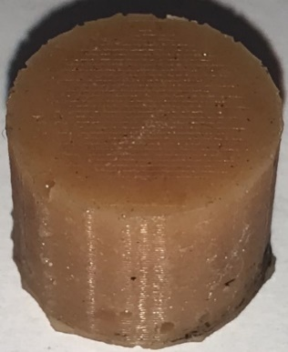
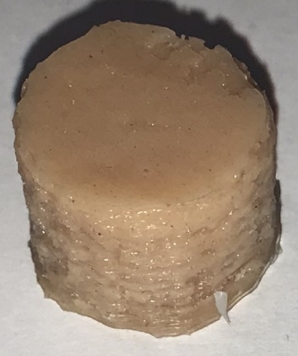
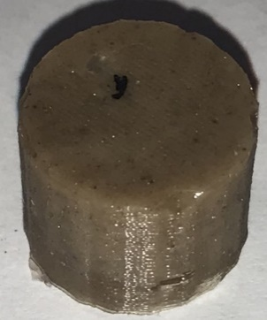
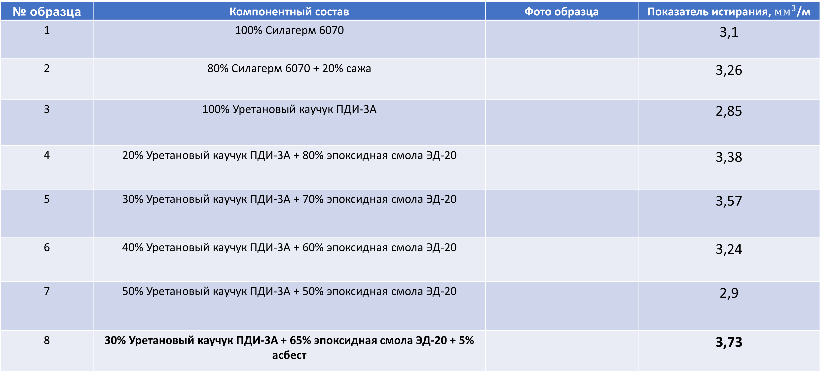
Результаты испытаний на абразивный износ
№ образца | Компонентный состав | Фото образца | Показатель истирания, ${мм}^{3}$/м
1 | 100% Силагерм 6070 |  | 3,1
2 | 80% Силагерм 6070 + 20% сажа |  | 3,26
3 | 100% Уретановый каучук ПДИ-3А |  | 2,85
4 | 20% Уретановый каучук ПДИ-3А + 80% эпоксидная смола ЭД-20 |  | 3,38
5 | 30% Уретановый каучук ПДИ-3А + 70% эпоксидная смола ЭД-20 |  | 3,57
6 | 40% Уретановый каучук ПДИ-3А + 60% эпоксидная смола ЭД-20 |  | 3,24
7 | 50% Уретановый каучук ПДИ-3А + 50% эпоксидная смола ЭД-20 |  | 2,9
8 | 30% Уретановый каучук ПДИ-3А + 65% эпоксидная смола ЭД-20 + 5% асбест |  | 3,73

Slide 9
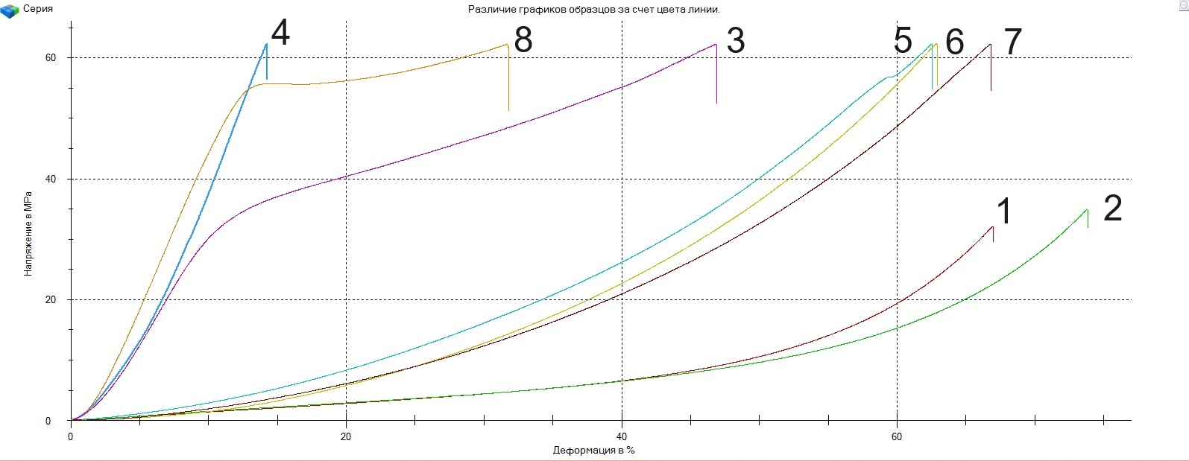
Результаты испытания на сжатие

Slide 10

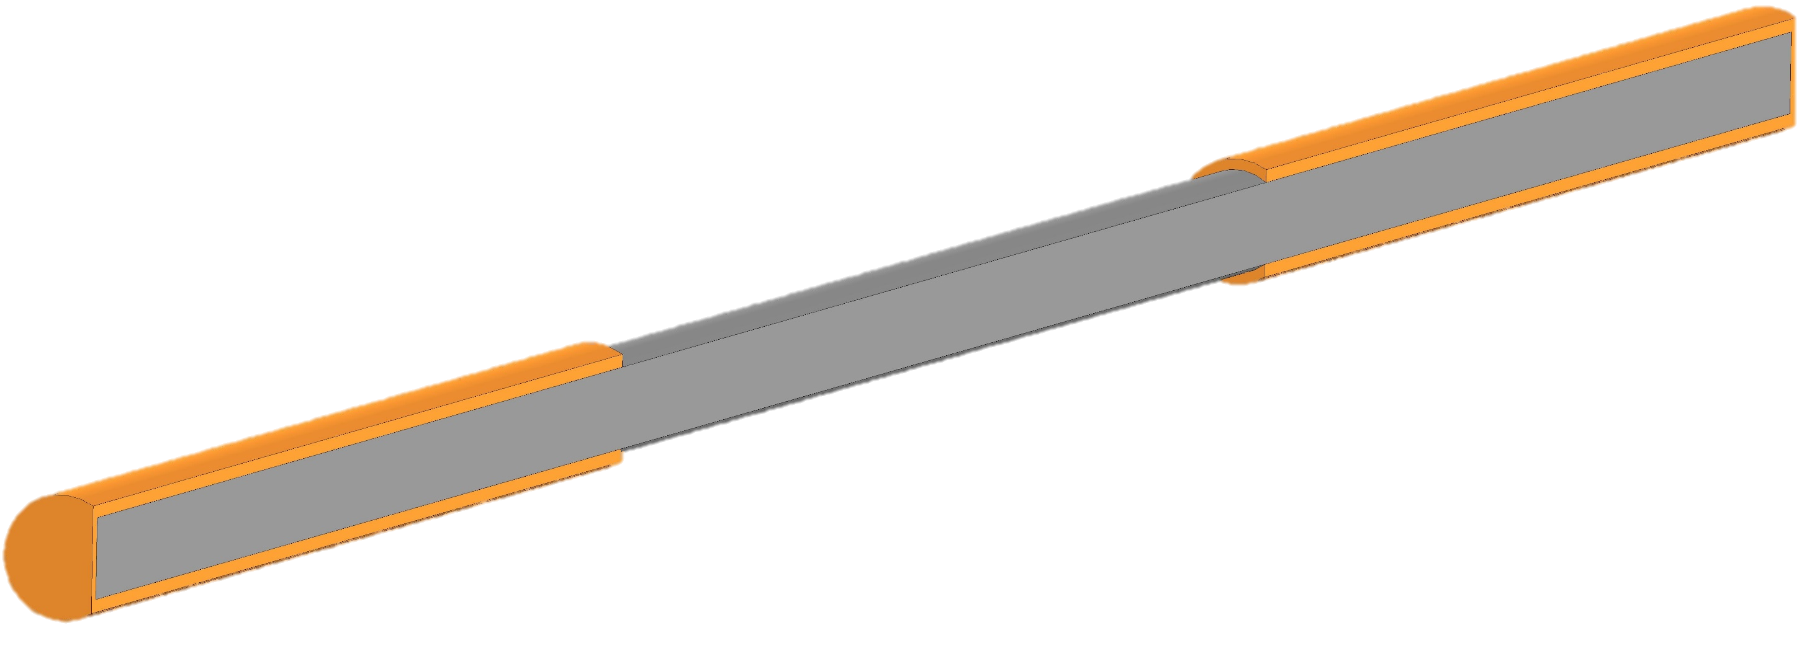
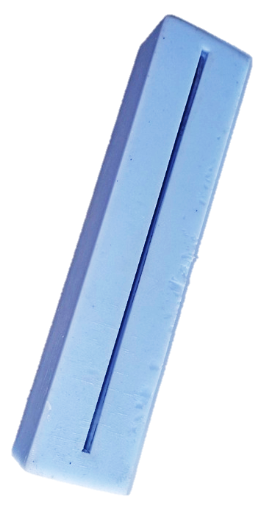
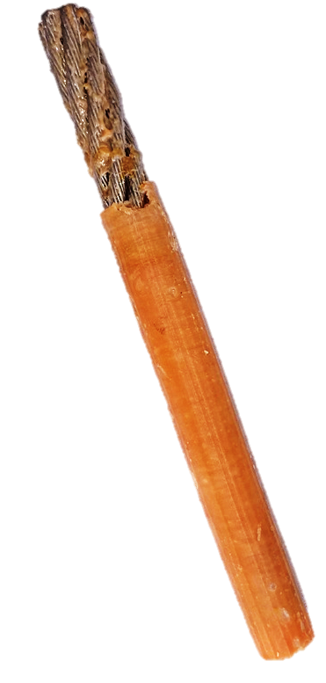
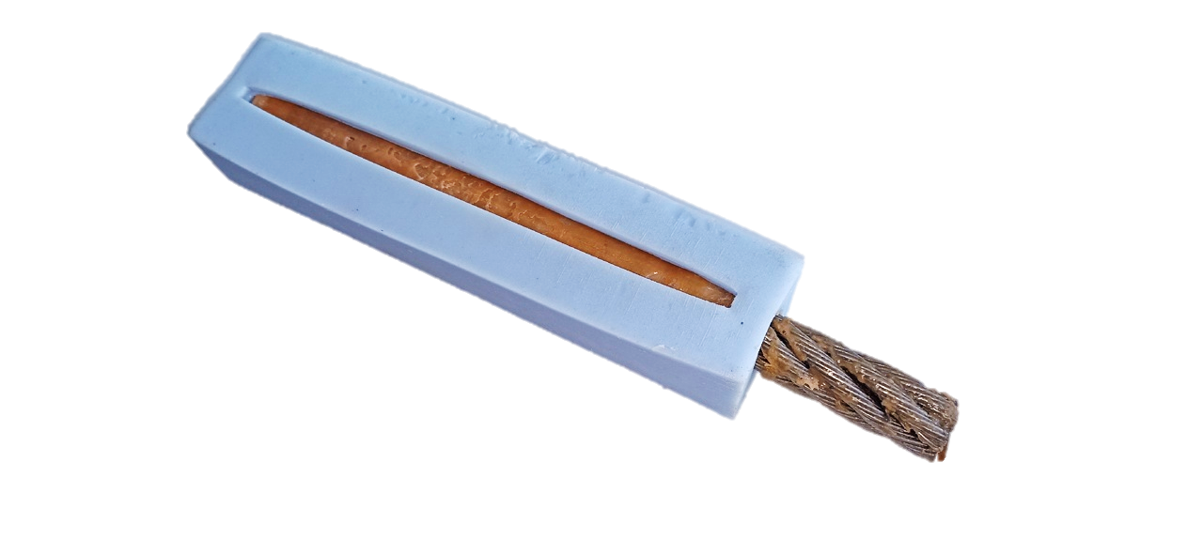
Процесс получения адгезионного покрытия
Концепт продукта
Силиконовая форма для заливки
Процесс заливки
стального троса
Прототип изделия

Slide 11
Себестоимость состава
КОМПОНЕНТНЫЙ СОСТАВ:
Уретановый каучук ПДИ-3А (стоимость 1 кг = 7000 руб.);
Эпоксидная смола ЭД-20 + отвердитель (стоимость 1 кг = 300 руб.);
Асбест мелковолокнистый (стоимость 1 кг = 50 руб.).
Состав с лучшими физико-механические свойства
30 % ПДИ-3А | 65 % ЭД-20 | 5 % асбест
1 кг продукта = 2297,5 руб.
На 1 м троса с обеспечением 2 мм слоя требуется 150 г состава = 344,625 руб.

Slide 12
Команда
№ | ФИО | Роль в проекте
1 | Виктор Денисович Ардатов | Младший технолог
2 | Александр Вячеславович Гречухин | Лидер стартап-проекта
3 | Тимофей Александрович Васильев | Технолог, разработчик
4 | Евгения Алексеевна Головачева | Администратор проекта
5 | Алексей Николаевич Орешин | Менеджер проекта
6 | Кирилл Евгеньевич Кухарев | Специалист в области переработки полимеров
7 | Дмитрий Алексеевич Свириденко | Специалист по документации и оформлению проекта
8 | Михаил Олегович Терентьев | Специалист по вычислениям и точности проекта
9 | Владислав Александрович Титов | Маркетолог (CMO)

Slide 13
Планы развития
Налаживания отношений с постоянными потребителями
Коммерциализация проекта
Успешное доведение продукта до уровня MVP
Выход на всероссийский рынок

Slide 14
Контакты
samgtu.ru
Сайт
email
htpkm@samgtu.ru

